Slide 1
پروژه پایان ترم درس برنامه نویسی GPU
افزایش ابعاد عکس با کمترین افت کیفیت به وسیله ی درون یابی به روش لاگرانژ
حسین قاسمی رامشه 9433590
محمد مصطفائی 9432181

Slide 2
روش کار

Slide 3
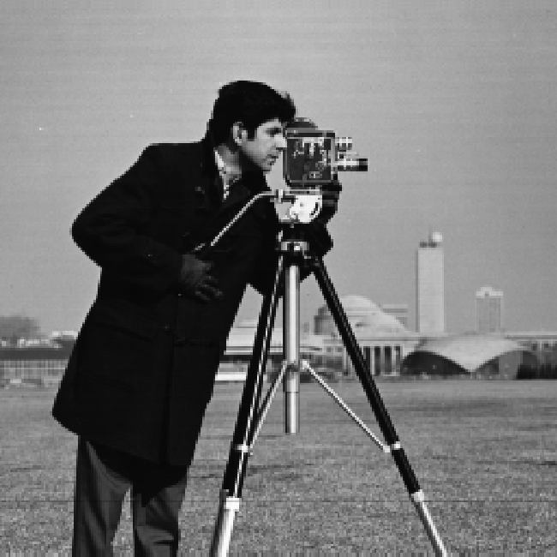
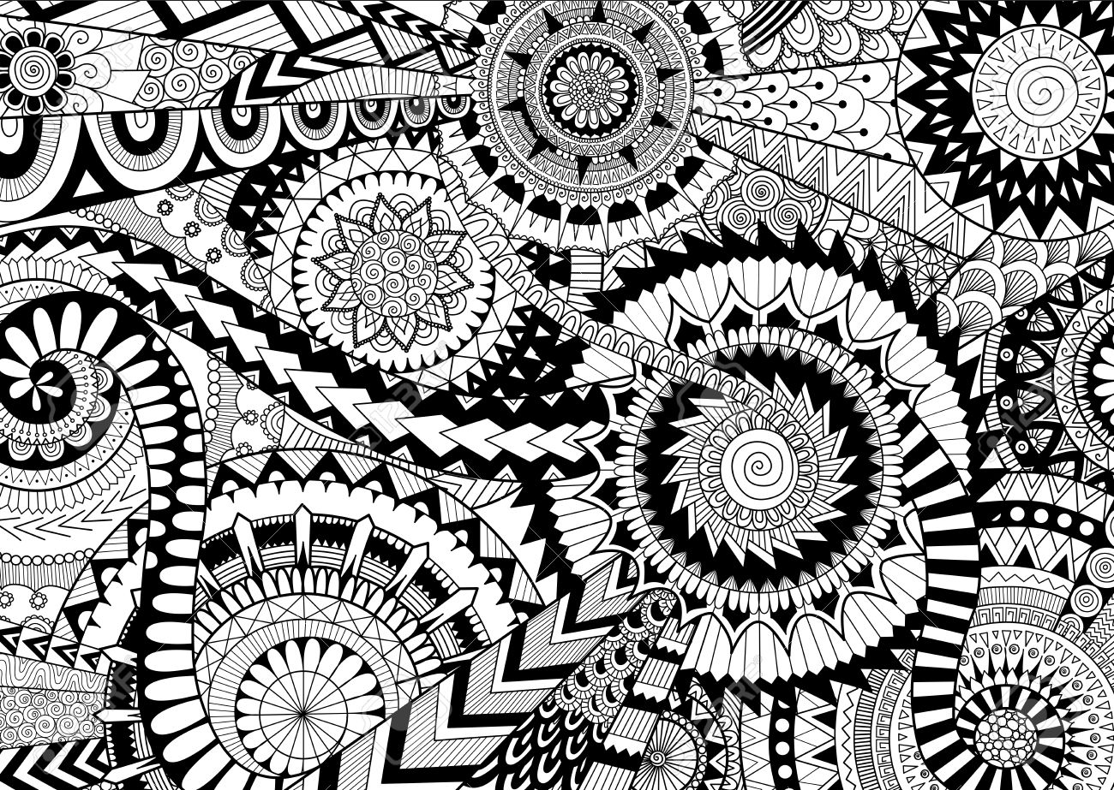

Slide 4
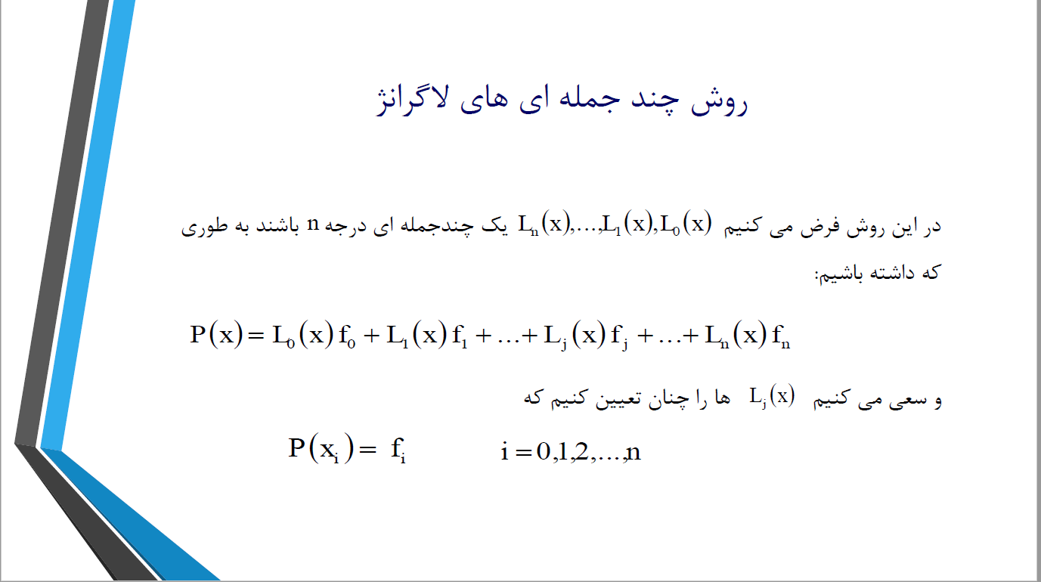

Slide 5
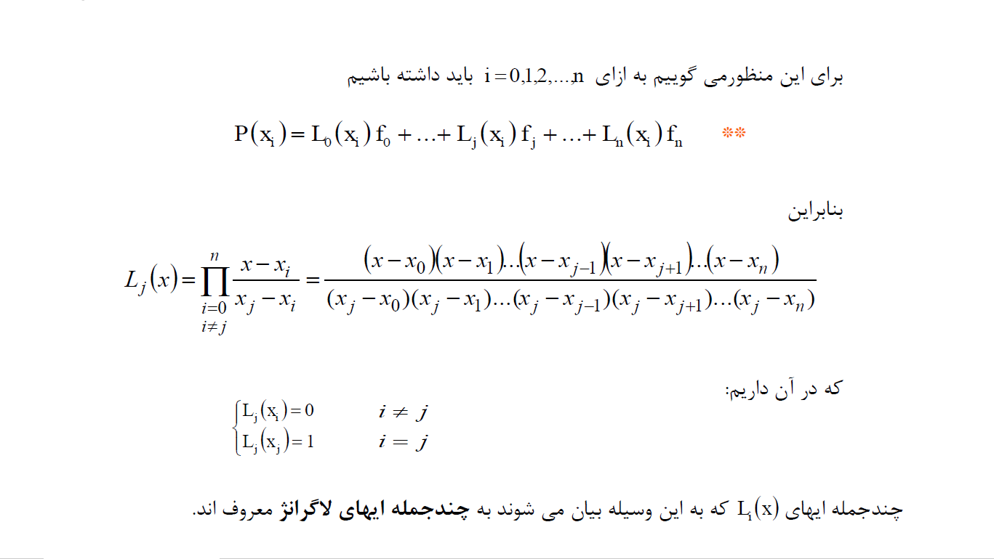
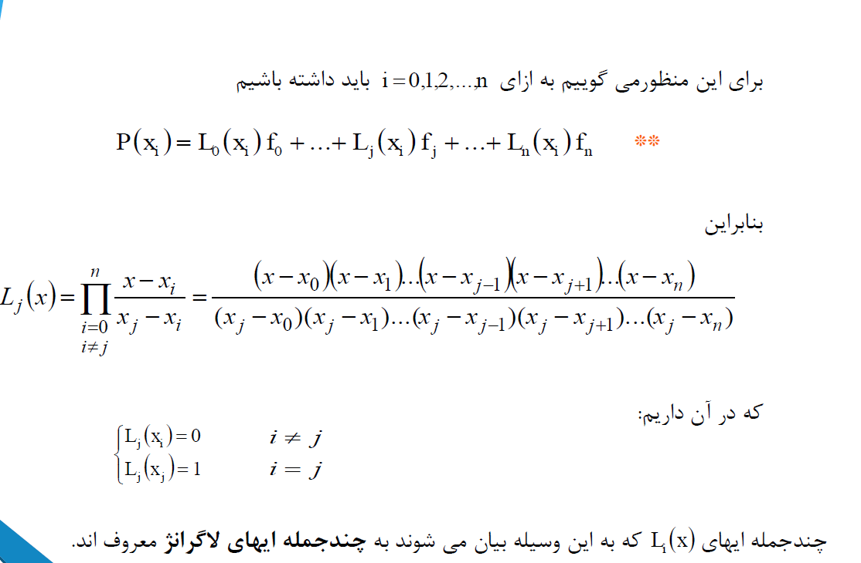

Slide 6
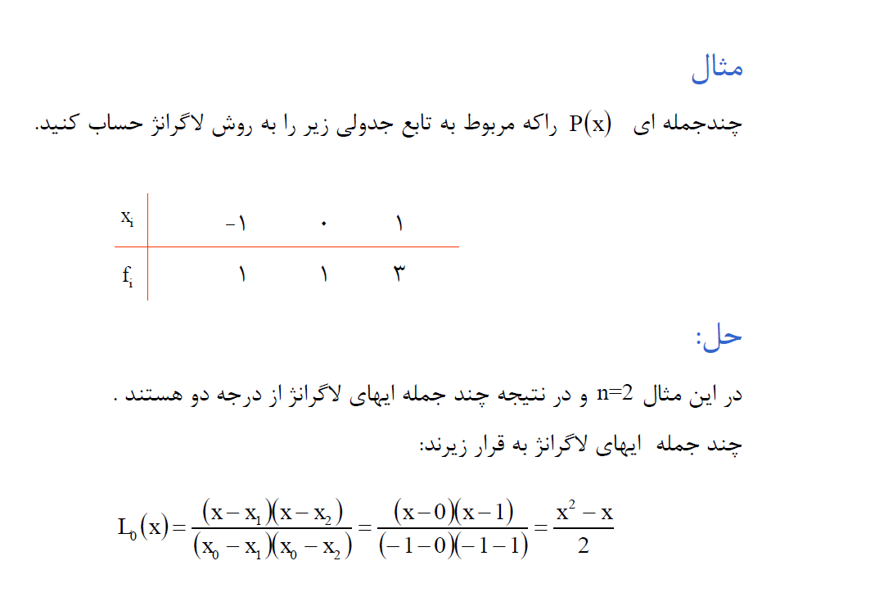

Slide 7
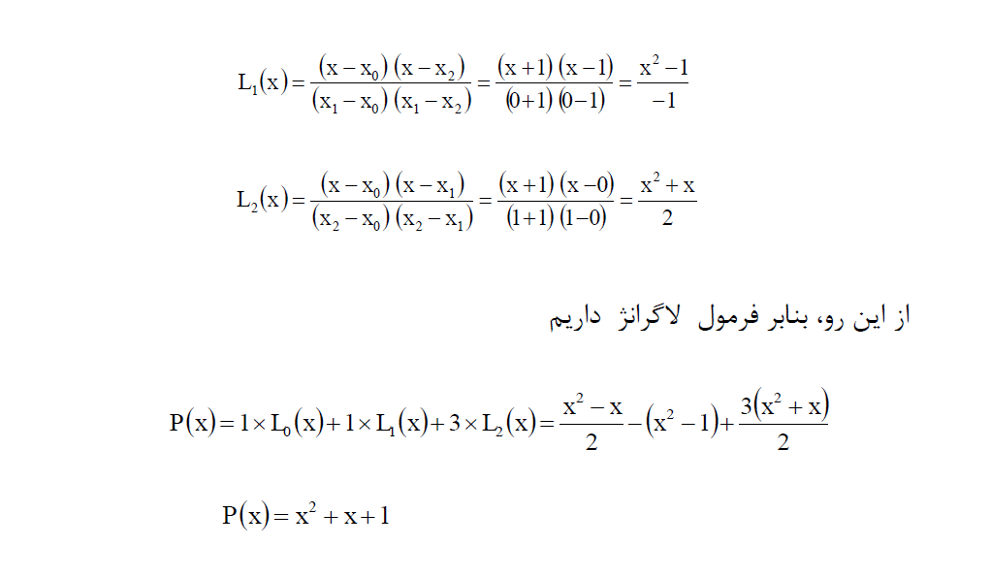

Slide 8
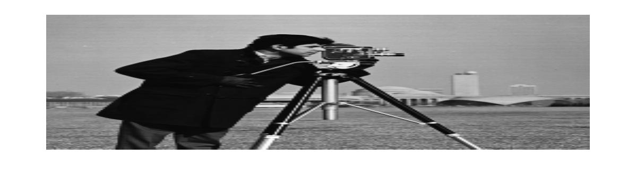

Slide 9
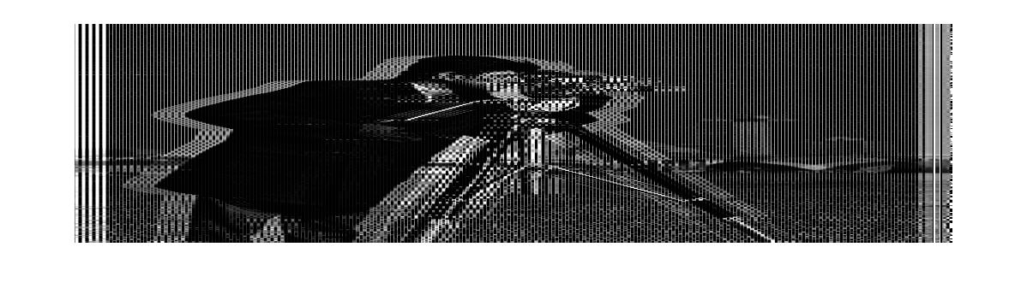

Slide 10


